Slide 1


Учебно-исследовательская деятельность как образовательная технология, направленная на реализацию ФГОС основного общего образования
Даянова Н.В.,учитель
русского языка и литературы

Slide 2
Одним из путей повышения мотивации и эффективности учебной деятельности на уроках русского языка и литературы в основной школе является включение обучающихся в учебно - исследовательскую межпредметную деятельность.

Slide 3
Перечень тем учебно - исследовательских межпредметных работ по литературе для учащихся
5-9 классов

Slide 4
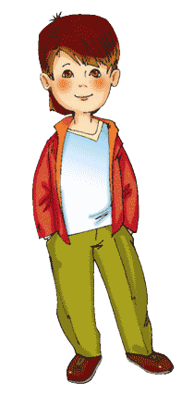
РУССКИЙ ЯЗЫК
ЛИТЕРАТУРА
4

Slide 5
Собственные имена в пословицах и поговорках
Звук и смысл (на примере анализа одного – двух стихотворений)
Высказывания о русском языке И.С.Тургенева
Стилистические особенности речи героев комедии Н.В.Гоголя «Ревизор»
Иноязычные слова и их роль в комедии Н.В.Гоголя « Ревизор»

Slide 6
Архаизмы в речи персонажей повести А.С.Пушкина
Своеобразие лексики произведения М.Горького «Маленькая»
Роль обращений в поэме А.Т.Твардовского
« Василий Теркин»
Стилистические особенности поэмы А.Т.Твардовского « Василий Теркин»

Slide 7
Формы диалогической речи в поэме А.Т.Твардовского « Василий Теркин»
Особенности употребления тире в главе
« Гармонь» поэмы А.Т.Твардовского
« Василий Теркин»
Просторечные и диалектные слова в речи героев В.П.Астафьева «Фотография, на которой меня нет»

Slide 8
ИСТОРИЯ
ЛИТЕРАТУРА
8

Slide 9
Была ли комедия Н.В.Гоголя «Ревизор» опасна в глазах правительства?
Можно ли изучать по «Капитанской дочке» А.С.Пушкина пугачевский бунт?
Быт и нравы помещичьей семьи конца 18 века в повести А.С.Пушкина «Капитанская дочка»

Slide 10
Мцыри - выразитель дум революционных настроений интеллигенции 40-х годов 19 века
Комедия А.С.Грибоедова «Горе от ума» и движение декабристов
Исторические судьбы России в поэме А.С.Пушкина «Медный всадник»

Slide 11
МУЗЫКА
ЛИТЕРАТУРА
ИЗОБРАЗИТЕЛЬНОЕ
ИСКУССТВО
11

Slide 12
«Край ты мой родной!» .Синтез слова и музыки в стихотворениях поэтов 20 века.
Известные иллюстрации и иллюстраторы комедии Н.В.Гоголя «Ревизор»
Поэма М.Ю.Лермонтова «Мцыри» в изобразительном искусстве. ( Сравнительный анализ иллюстраций)
А.С.Пушкин в музыке и живописи

Slide 13

Спасибо за внимание

